Slide 1
前后端分离模式的Web应用系统
答辩人：张三 202006014XXXX

Slide 2
系统简介
为了解决XXXX问题，设计XXXX系统，通过提供XXX服务，提高XXXX方面的效率或改善优化XXXX的工作流程。
XXXX问题的主要核心问题的方案
XXXX问题（方法或方案）
YYYY问题（方法或方案）
ZZZZ问题（方法或方案）

Slide 3
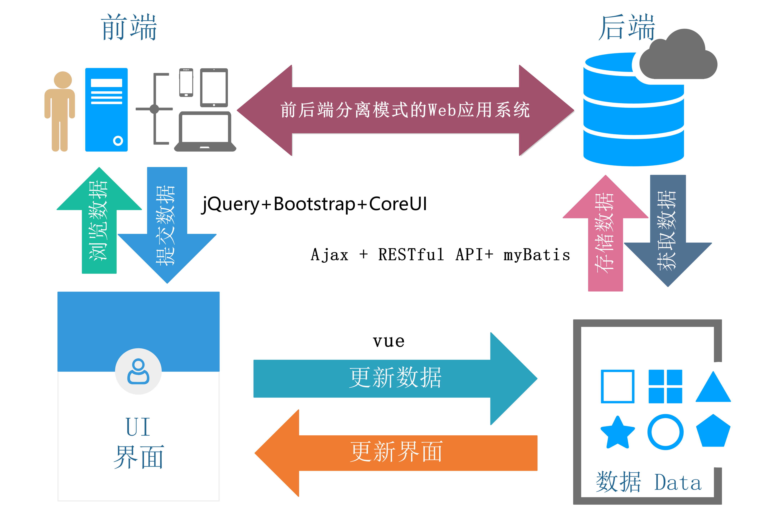
系统架构

Slide 4
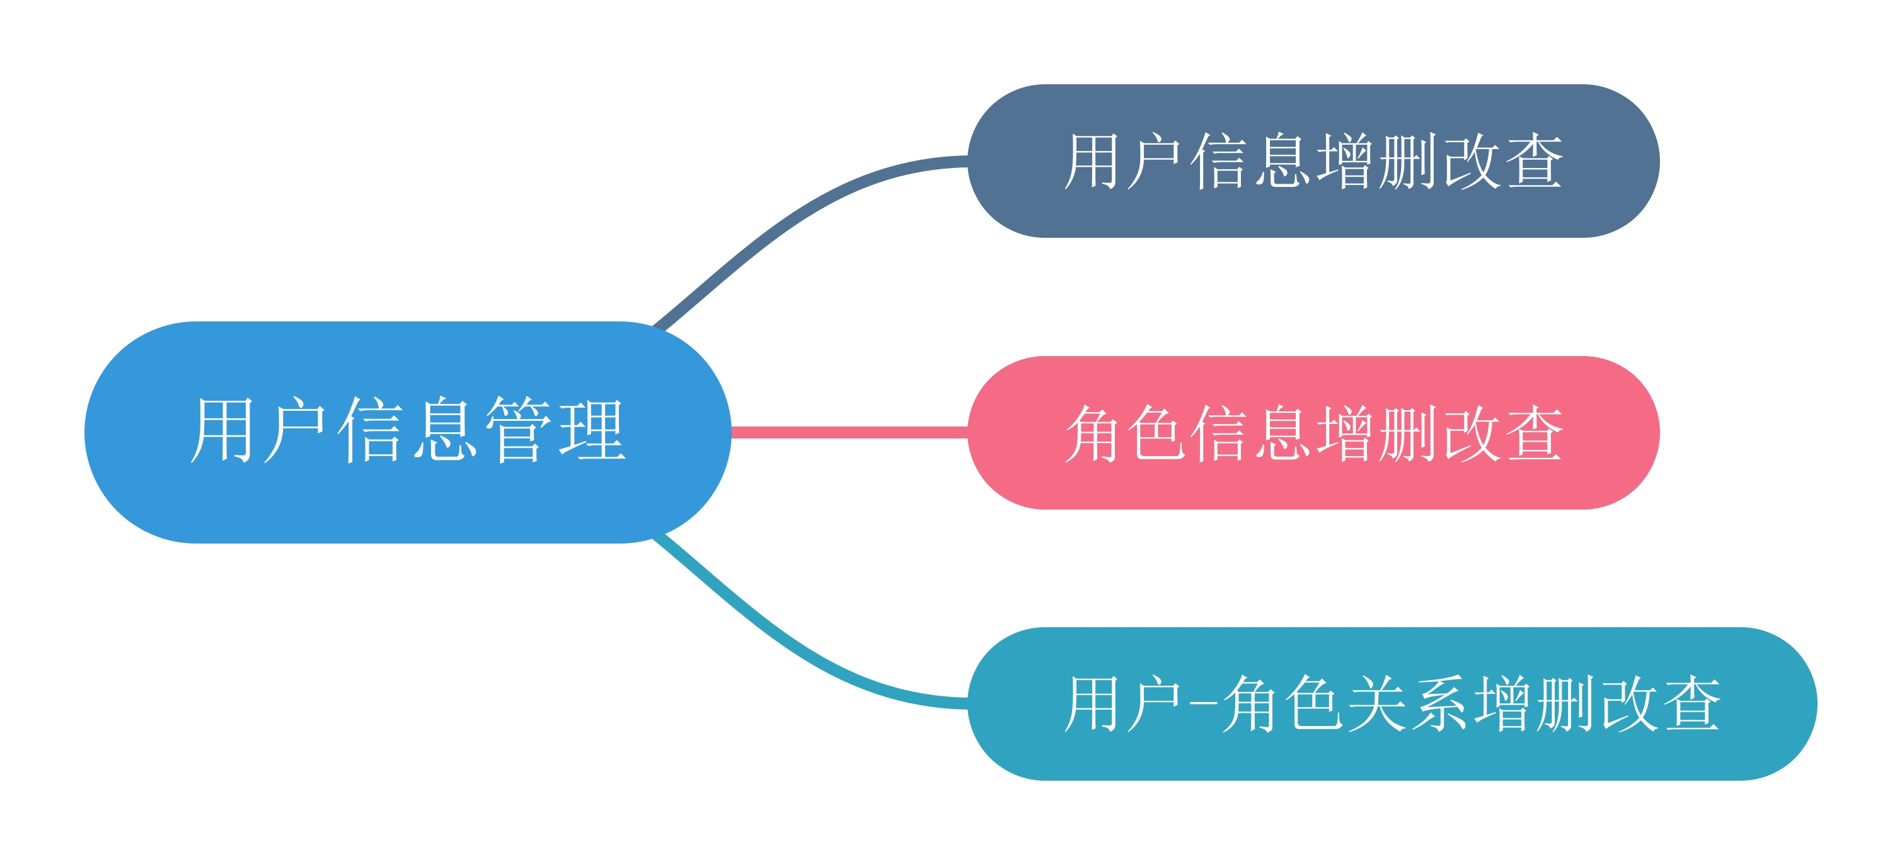
用户信息管理

Slide 5
用户&角色列表-UI效果

Slide 6
用户&角色列表功能
UI设计
前端JavaScript代码
RESTful API Controller
数据库访问

Slide 7
难点及解决方案

Slide 8
用户&角色详情-UI效果

Slide 9
用户&角色详情功能
UI设计
前端JavaScript代码
RESTful API Controller
数据库访问

Slide 10
难点及解决方案

Slide 11
用户&角色编辑-UI效果

Slide 12
用户&角色编辑功能
UI设计
前端JavaScript代码
RESTful API Controller
数据库访问

Slide 13
难点及解决方案

Slide 14
用户&角色删除-UI效果

Slide 15
用户&角色删除功能
UI设计
前端JavaScript代码
RESTful API Controller
数据库访问

Slide 16
难点及解决方案

Slide 17
用户&角色关系管理-UI效果

Slide 18
用户&角色关系管理功能
UI设计
前端JavaScript代码
RESTful API Controller
数据库访问

Slide 19
难点及解决方案

Slide 20
角色管理演示
新增3个角色
删除1个用户
普通用户
超级用户
管理员
超级用户
编辑1个用户
普通用户

Slide 21
用户管理演示
新增4个用户
编辑1个用户
删除1个用户
Jacky（普通用户）
Jacky（普通用户）
Andy（普通用户）
Andy（设为禁用）
Andy
Nacy（管理员）

Slide 22
难点及解决方案

Slide 23
展望

Slide 24
总结

